Slide 1

Ковалёва
Людмила
Викторовна

Slide 2

Раздел
I
Общие
сведения
об учителе

Slide 3

ФИО Ковалёва Людмила Викторовна
Область, город Ростовская область, г. Таганрог
Образование высшее
Окончила ТГПИ
Присуждена квалификация учитель начальных классов по специальности
«Педагогика и методика начального образования»
Место работы МОБУ СОШ № 31
Стаж работы 14 лет
Квалификация высшая квалификационная категория

Slide 4
Официальные документы
Название документа | Кем выдан | Присуждена квалификация
ДИПЛОМ | ТГПИ | Учитель начальных классов по специальности «Педагогика и методика начального образования»

Slide 5
Данные о повышении квалификации и профессиональной подготовке
№ | Название курсов повышения квалификации | Количество часов аудиторных занятий | Вид полученного документа
1 | Перспективы развития начального образования в контексте ФГОС - 2 | 72 часа | УДОСТОВЕРЕНИЕ г. Ростов-на-Дону 2009 год

Slide 6
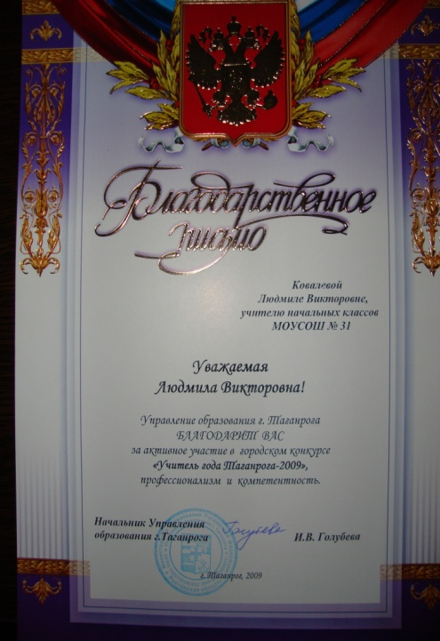
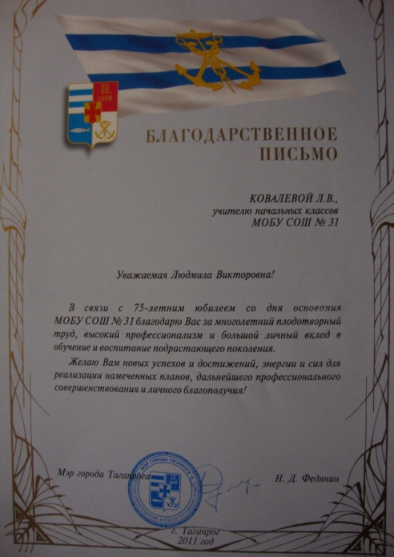
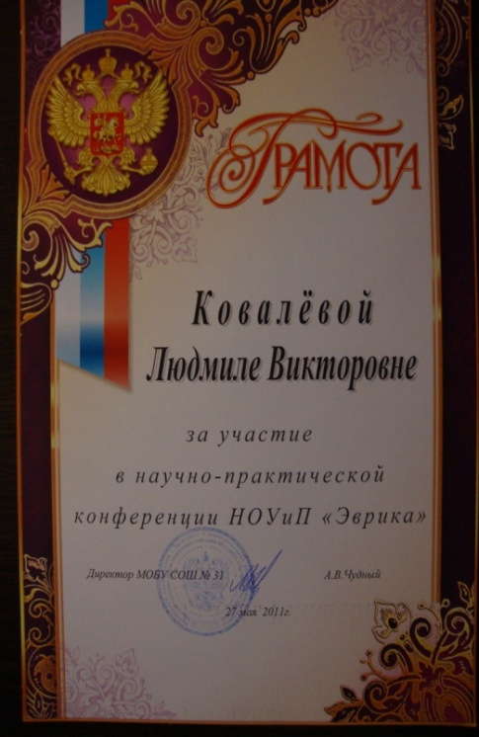
Почётные грамоты и благодарственные письма

Slide 7
№ | Название документа | Содержание | Кем выдан | Когда выдан
1 | БЛАГОДАРНОСТЬ | В честь 20-летнего юбилея НОУ «Ладушки» за главный труд, знания и умения, направленные на благо детей – наше будущее! | Директор НОУ «Ладушки» | 2007 г.
2 | ГРАМОТА | За инициативу, творческий подход, высокий профессионализм в городском конкурсе «Учитель года – 2009» | Директор МОУ СОШ № 31 | 2009 г.
3 | БЛАГОДАРСТВЕННОЕ ПИСЬМО | За активное участие в городском конкурсе «Учитель года – 2009», профессионализм и компетентность. | Начальник Управления образования г.Таганрога И.В.Голубева | 2009 г.
4 | ПОЧЁТНАЯ ГРАМОТА | За высокую результативность в профессиональной деятельности, высокий творческий потенциал, умелое использование современных образовательных технологий, качество образ-го процесса, за успешную организацию работы по набору в первые классы. | Директор МОУ СОШ № 31 | 2009 г.
5 | БЛАГОДАРСТВЕННОЕ ПИСЬМО | За высокий профессионализм, внедрение в образовательный процесс инновационных педагогических технологий, успехи в творческой активности учащихся и воспитанников и в связи с Годом Учителя | Министерство общего и профессионального Образования Ростовской Области Министр И.А.Гуськов | 2010 г.
6 | ГРАМОТА | За участие в научно-практической конференции НОУ и П «Эврика» | Директор МОБУ СОШ № 31 | 2011 г.
7 | БЛАГОДАРСТВЕННОЕ ПИСЬМО | В связи с 75-летним юбилеем со дня основания МОБУ СОШ № 31 за многолетний плодотворный труд, высокий профессионализм и большой личный вклад в обучение и воспитание подрастающего поколения. | Мер г. Таганрога Н.Д.Федянин | 2011 г.
8 | ГРАМОТА | За высокую методическую культуру, освоение эффективных инновационных технологий обучения, воспитания и развития обучающихся, успешное вовлечение их во внеурочную деятельность | Директор МОБУ СОШ № 31 | 2012 г.

Slide 8
РАЗДЕЛ
II
Результаты
педагогической
деятельности

Slide 9
Сведения об участии моих учащихся в школьных и других олимпиадах, конкурсах
ФИ учащегося |  | Наименование олимпиады, конкурса | Уровень | Год | Результат
1 | Дорошенко Юлия | Международный конкурс – игра «Русский медвежонок – языкознание для всех» | школьный | 2008 | 1 место
2 | Дорошенко Юлия | Международный конкурс –игра «Кенгуру» | школьный | 2008 | 1 место
3 | Севостьянова Екатерина | Международный конкурс –игра «Русский медвежонок – языкознание для всех» | школьный | 2008 | 2 место
4 | Смирных Елизавета | Международный конкурс –игра «Кенгуру» | школьный | 2008 | 3 место
5 | Федоренко Екатерина | Конкурс чтецов | школьный | 2008 | 2 место
6 | Ленина Елизавета | Конкурс рисунков «Я люблю спорт» | школьный | 2009 | 1 место
6 | Пономарёв Александр | Творческий конкурс учащихся «Кенгуру – наш друг» | городской | 2009 | 1 место
7 | Шаповалов Алексей | Международный конкурс –игра «Кенгуру» | школьный | 2009 | 1 место
8 | Маранова Валерия | Международный конкурс – игра «Русский медвежонок – языкознание для всех» | школьный | 2009 | 1 место
9 | Дорошенко Юлия | Международный конкурс – игра «Русский медвежонок – языкознание для всех» | школьный | 2009 | 2 место
10 | Викленко Виктория | Международный конкурс – игра «Русский медвежонок – языкознание для всех» | школьный | 2011 | 1 место
11 | Беседина Яна | Международный конкурс – игра «Русский медвежонок – языкознание для всех» | школьный | 2011 | 2 место
12 | Петрова Ксения | Международный конкурс – игра «Русский медвежонок – языкознание для всех» | школьный | 2011 | 3 место
13 | Скрябин Марк | Международный конкурс –игра «Кенгуру» | школьный | 2011 | 1 место
14 | Корень Анжелаика | Международный конкурс –игра «Кенгуру» | школьный | 2011 | 2 место
15 | Басалкин Кристиан | Международный конкурс –игра «Кенгуру» | школьный | 2011 | 3 место
16 | Беседина Яна и Скрябин Марк | Конкурс социальной рекламы «Здоровое питание» | городской | 2012 | 3 место

Slide 10
Научно-методическая деятельность
Раздел
III

Slide 11
Обоснование выбора комплекта учебно-методической литературы
Учебно-методический комплект | Содержание работы | Результативность
ОС «Школа 2100» | Обучение в рамках образовательной системы представляет собой целостный и преемственный процесс, опирающийся на единую методическую и психологическую базу и максимально учитывающий возрастные особенности учащихся. Технологии, предлагаемые Образовательной системой «Школа 2100» позволяют устранить перегрузки и стрессы школьников, как правило, сопровождающие процесс обучения. Таким образом сохраняется здоровье детей и подростков, а сам процесс обучения становится максимально комфортным и эффективным. | Главная задача Образовательной системы «Школа 2100», которая уже более 20 лет с успехом решается в школах, работающих по ее материалам, - помочь детям вырасти самостоятельными, успешными и уверенными в своих силах личностями, способными занять свое достойное место в Жизни, умеющими постоянно самосовершенствоваться и быть ответственными за себя и своих близких.

Slide 12
Использование современных образовательных технологий в процессе обучения
№ | Название используемой технологии | Классы в которых используется технология | Обоснование применения
1 | ПРОБЛЕМНО- ДИАЛОГИЧЕСКОЕ ОБУЧЕНИЕ | 1 - 4 | Развитие интеллектуальных способностей, широта восприятия. Побуждение ребенка к активному поиску новых средств и способов решения задачи к открытию мира. Формирование умения ориентироваться в окружающем мире, проявлять инициативу, высказывать собственную позицию и принимать чужую. Развитие творческих способностей. Вместо объяснения темы учим детей самостоятельно открывать знания.
2 | ПРОЕКТНАЯ ЗАДАЧА | 1 - 4 | Ориентированная направленность учащихся на применение целевого ряда способов действий, средств, приемов не в стандартной (учебной) форме, а в ситуациях, по форме и содержанию приближенных к реальным. Способствует повышению познавательного интереса учащихся. Способствует формированию разных способов учебного сотрудничества.
3 | ТЕХНОЛОГИЯ КРИТИЧЕСКОГО МЫШЛЕНИЯ | 1 - 4 | Технология «Критического мышления» создаёт условия, в которых ребёнок приучается: работать самостоятельно; задавать себе и другим вопросы; порождать свои смыслы и идеи, обосновывать их и обсуждать в дискуссии; выслушивать мнение, отличное от его (воспитание толерантности); критически относится к мнению автора или оппонента; осуществлять рефлексию своей деятельности других людей; анализировать, классифицировать, работать с понятиями, а не с определениями; разбираться в целях и задачах самого учебного процесса и роли учителя.
4 | ТЕХНОЛОГИЯ ПРОДУКТИВНОГО ЧТЕНИЯ | 1-4 | Вместо быстрого чтения вслух учим вычитывать смыслы и глубоко понимать текст.
5 | ТЕХНОЛОГИЯ ОЦЕНИВАНИЯ УЧЕБНЫХ УСПЕХОВ | 1-4 | Вместо контроля за учениками с помощью отметок учим самостоятельно оценивать свои достижения.
6 | ТЕХНОЛОГИЯ ПРОДУКТИВНОГО ЧТЕНИЯ | 1-4 | Вместо быстрого чтения вслух учим вычитывать смыслы и глубоко понимать текст.
7 | ИГРОВАЯ ТЕХНОЛОГИЯ | 1-4 | Игра - самая свободная, естественная форма погружения человека в реальную (или воображаемую) действительность с целью её изучения, проявления своего «Я», творчества, активности, самостоятельности, самореализации.
8 | ЗДОРОВЬЕСБЕРЕГАЮЩИЕ ТЕХНОЛОГИИ | 1-4 | Доброжелательность, сердечность, душевность учителя - «как настроение?», «не устали?»; взаимопомощь, взаимопонимание; пережили ли дети радостное чувство успеха? с каким настроением ушли? - релаксация (отдых)- физ. минутка.

Slide 13
Участие в городских профессиональных конкурсах
Название конкурса | Результат
«Учитель года Таганрога – 2009» | Отмечена благодарственным письмом Управления образования г. Таганрога за активное участие, профессионализм и компетентность Отмечена грамотой МОУ СОШ № 31 за инициативу, творческий подход, высокий профессионализм в ходе подготовки и участия в городском конкурсе

Slide 14
Участие в проведении открытых уроков, мастер-классов, круглых столов, конференций, семинаров
№ | Форма представления опыта | Тема | Уровень
1 | Открытый урок по русскому языку в 3 классе в рамках заседания ШМО (декабрь 2008 г.) | «Имя существительное» | школьный
2 | Открытый урок по математике в 3 классе в рамках заседания ШМО (март 2009 г.) | «Периметр. Площадь» | школьный
3 | Открытый урок по математике в 3 классе в рамках заседания ШМО (май 2009 г.) | «Таблица умножения» | школьный
4 | Открытый урок по внеклассному чтению в 3 классе в рамках заседания ШМО (декабрь 2009 г.) | «Литературные тайны» | школьный
5 | Открытое занятие в 3 классе и самоанализ данного занятия в рамках конкурса «Учитель года Таганрога – 2009» (февраль 2009 г.) | «Площадь. Периметр» | городской
6 | Представление опыта педагогической деятельности (февраль 2009 г.) | «Моя профессия – учитель» | городской
7 | Доклад по проблеме «Активизация творческого потенциала обучающихся с помощью современных образовательных и информационных технологий» в рамках школьного методического семинара (октябрь 2010 г.) | «Использование технологии развития критического мышления учащихся на начальной ступени обучения» | школьный
8 | Мастер-класс (ноябрь 2012 г.) | «Доли» | школьный

Slide 15
Раздел
IV
Методическая копилка

